Slide 1
Introducción a Git.
Comandos básicos

Slide 2
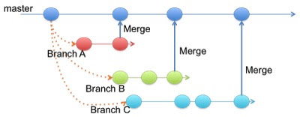
¿Qué es Git?
Un sistema de control de versiones nos va a servir para trabajar en equipo de una manera mucho más simple y optima cuando estamos desarrollando software.
Ventajas
Control absoluto de cambios
Crear ramas de desarrollo
Listado completo de cambios

Slide 3

Instalación GIT
https://git-scm.com/download/win

Slide 4
Comando básicos de CLI
Comando | Descripción
Ls | Muestra los archivos contenidos en un directorio
Cd
clear | Limpia la pantalla de la interfaz de comandos
Mkdir | Crea una nueva carpeta en el directorio actual
Touch | Crea un nuevo archivo

Slide 5
CREAR REPOSITORIO GIT
Función | Comando
Crear un repositorio local | mkdir [NombreDelDirectorio]
Iniciar el repositorio | Git init
Agregar archivos
Mandar archivos a la zona de intercambio | Git add . / git status
Transferir archivos | Git commit –m “Comentario”

Slide 6
Crear y actualizar repositorio Git-hub
Función | Comando
Crear un repositorio en git hub
Crear enlace remoto | Git remote add origin “dirección web”
Transferir archivos a github | Git push origin master

Slide 7
Clonar repositorio git
Función | Comando
Obtener vinculo
Clonar repositorio | Git clone [dirección URL]

